Slide 1
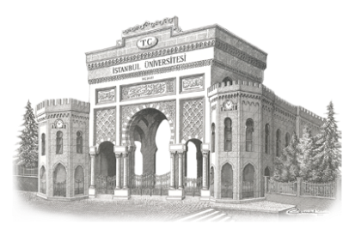
LOJİSTİK BİLGİ SİSTEMLERİ
İstanbul Üniversitesi
Ulaştırma ve Lojistik Fakültesi
Dr. Gültekin Altuntaş
Lojistik Yönetimi
Ders – IV

Slide 2
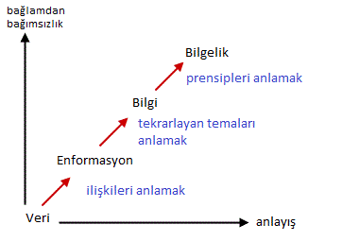
Giriş
Veri
Enformasyon
Bilgi
Bilişim

Slide 3
Lojistik Bilgi İlkeleri
Erişilebilirlik
Lojistik bilgiye her istenildiğinde, hızlı ve tutarlı bir şekilde erişilebilmelidir. Örneğin, sipariş ve stok durumu bilgisi, vb.
Lojistik faaliyetlerin merkezi olmayan yapısı, bilgilerin dünyanın her yerinden güncellenebilmesini gerektirir. Bu sayede, operasyonel ve planlamaya yönelik belirsizlik azalır.
Doğruluk
Lojistik bilgisi durumu doğru bir şekilde yansıtmalıdır.
Doğruluk, lojistik bilgi sistemlerinin gerçek fiziksel değer veya durumla eşleşme düzeyi olarak tanımlanır. Eşleşmeme durumu, belirsizlik nedeniyle emniyet stoku tutulmasına yol açar.

Slide 4
Lojistik Bilgi İlkeleri
Zamanlılık
Yönetime hızlı bir biçimde geri besleme sağlayabilmek için lojistik bilgi zamanında elde edilmeli ve sunulmalıdır.
Zamanlılık, bir faaliyetin oluş zamanı ile bilgi sistemlerinde görünür olduğu zaman arasında geçen süredir.
İstisna Tabanlılık
Problemlerin ve fırsatların belirlenmesi için gerekir.
Lojistik bilgi sistemleri, bilgisayarlarla verilebilecek tüm kararları otomatize ederek, yöneticilere yalnızca ayrıklık ve dolayısıyla yargı gerektiren kararları bırakmalıdır.

Slide 5
Lojistik Bilgi İlkeleri
Esneklik
Sistem, hem kullanıcıların hem de müşterilerin ihtiyaçlarını karşılayabilmelidir.
Örneğin, bir tedarikçi, müşteri isteklerine göre hem müşteri hem bölge bazında faturalama yapabilmelidir.
Bilgi sistemleri, gelecekteki yatırımlara yönelik gereksinimleri de karşılayabilecek biçimde yapılandırılmalıdır.
Uygun Biçim
Lojistik raporlar ve ekranlar, uygun biçimde yani doğru bilgiyi doğru yapıda ve sırada içermelidir.
Bunun için grafiklerin ve diğer gösterim araçlarının düzenlenmesi önemlidir.

Slide 6
Lojistik Bilgi Sistemleri (LBS)
Planlama ve Koordinasyon Akışı
Operasyon Akışı

Slide 7
Lojistik Bilgi Sistemleri (LBS)
Lojistik faaliyetleri yönetmek, ölçmek ve yönetmek amacıyla yazılım ve donanımı birleştirir.
Donanım,
PC’ler, giriş / çıkış birimleri, depolama araçları, vb.
Yazılım,
İşlemleri kaydetmek, yönetsel kontrolü sağlamak, karar analizlerini ve stratejik planlamayı gerçekleştirmek için kullanılan sistem ve uygulama yazılımlarını içerir.

Slide 8
Elektronik Veri Değişim Sistemi (EDI)
İnsan unsuru olmaksızın, belge ve bilgilerin işletmeler arası, bilgisayardan bilgisayara, standart bir formatta iletilmesidir.
Tüm kanal üyeleri arasında, fatura, sipariş, ödeme, araştırma ve programlama konularında bilgi paylaşımına yarar.
İletim direkt olarak bilgisayardan bilgisayaradır.
Sistem düzeyine göre sürecin bilginin alınması kısmında da insan unsuru söz konusu olmayabilir.

Slide 9
Elektronik Veri Değişim Sistemi (EDI)
Örneğin, satın alma siparişleri, malzeme çıkışları, faturalar, ödemeler için elektronik fon transferi (Electronic Fund Transfer – EFT), sevkiyat bilgileri ve durum raporları...
Genel olarak kağıt kullanımının azalmasıyla artan doğruluk, hız, satın alma olanakları ve bu yolla düşürülen maliyet EDI’nin getirilerinin temelini oluşturmaktadır.
Standartları,
ANSI X12, EDIFACT, vb. belirler.

Slide 10
Yapay Zeka/ Uzman Sistemler
Yapay Zeka (Artificial Intelligence)
Nümerik işlemlerden çok sembolik mantık ile ilgilidir.
Örneğin, uzman sistemler, sinir ağları, ses tanıma, üç boyutlu görüntüleme
Uzman Sistemler (Expert Systems)

Slide 11
Perakendecilikte Bilişim Yönetimi
Perakendeci işletmeler, sattıkları ürün veya hizmeti elde etmek için tedarik zinciri yönetimi ve lojistik operasyonlar ile uyumlu çalışmalıdır.
Siparişlerin hızlıca ulaştırılması
Sipariş işleme sürelerinin etkinliği
Stoksuz kalma maliyetlerinde kaçınma
Aşırı stok maliyetlerini düşürme

Slide 12
Perakendecilikte Bilişim Yönetimi
Hızlı Tepki Sistemleri (QR – Quick Response→ Hızlı Yanıt)
Etkin Tüketici Tepki Sistemleri (ECR – Efficient Customer Response→ Etkin Tüketici Yanıtı)
İşbirliği, Planlama Ve Stok Yenileme Hizmetleri (CPFR – Collaboration Planning Forecasting Replenishment→ Sürekli Yenileme)
Tedarikçi Yönetimli Stok Sistemleri (VMI – Vendor Managed Inventory→ Tedarikçi Tarafından Yönetilen Stok Sistemleri)

Slide 13
Kamçı Etkisi
Çözüm?

Slide 14
Lojistikte Bilişim Sistemleri (LBS) Kullanımı
Malzeme Etiketleme Sistemleri
Depo içinde ürün yerlerinin kolayca bulunabilmesi
Ürün giriş – çıkış kayıtları
Fiyat ve ürünle ilgili bilgilerin ürün üzerinde bulundurulabilmesi
Barkod Sistemleri
RFID Sistemleri

Slide 15
Lojistikte Bilişim Sistemleri (LBS) Kullanımı
Barkod Sistemi
Barkodlama, mal, kutu, konteynerlerin, hatta taşıma araçlarının üzerine bilgisayar tarafından okunabilecek kodların yerleştirilmesidir.
Barkod, çeşitli kalınlıklardaki paralel çizgilerin, çeşitli kalınlıklarda boşluklarla artarda sıralanmasıdır.
Çizgilerin şekil ve boşlukları, bir mektup, harf ya da özel karakterler gibi bilgiler taşır.
Bu çizgiler tarayıcı denilen aletlerle okunur.
Bu bilgiler, bilgisayarlarca doğrudan kullanılabilir veya depolanabilir.

Slide 16
Tedarik Zincirinde Barkod
Tedarik zinciri üzerinde taşıma ve depo gibi elle veri girişinin yavaş ve hata olasılığının yüksek olduğu alanlarda kullanılır.
Perakendecilikte satış noktası verisi elde etmek için kullanılır.
Bu veriler, ilgili tedarikçiye doğrudan iletilerek sipariş verme sürecini ortadan kaldırır ve sorumluluğu doğrudan tedarikçiye yükler.
Bu nedenle, stok düzeyi düşer.
Bu veriler, perakendecinin kendi içinde satış verisi olarak tahminleme, vb. işlemlerde kullanılır.

Slide 17
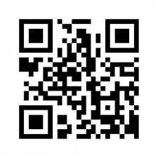
Barkod Neden Kullanılır?
İki temel fayda:
Hız
Kesinlik

Slide 18
RFID (Radio Frequency Identification – Radyo Frekansı ile Tanımlama)
Otomatik Kimliklendirme Merkezinin geliştirdiği sistemdir.
Barkodların tersine malzemelerin daha az elleçlenmesine yardımcı olur.
Tedarik zinciri boyunca daha etkili bir izleme sağlar.

Slide 19
RFID (Radio Frequency Identification – Radyo Frekansı ile Tanımlama)
Radyo frekansları aracılığıyla nesneler tanımlanır. Sistemin kullanılması ile;
Üretim kayıplarında azalma,
İşgücü verimliliği,
Stok kayıplarında azalma,
Artan kârlılık söz konusu olur.

Slide 20
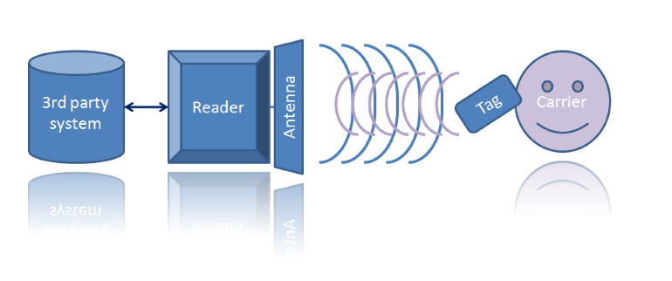
RFID (Radio Frequency Identification – Radyo Frekansı ile Tanımlama)

Slide 21
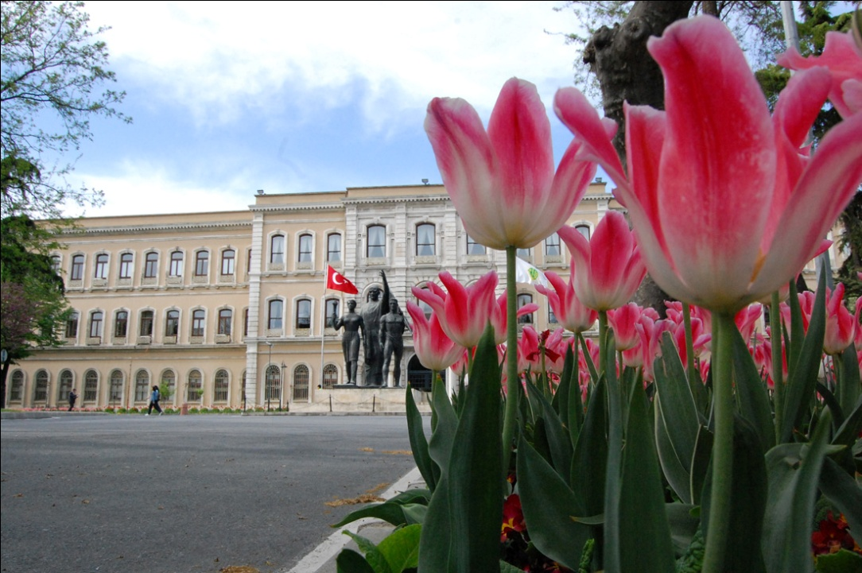
İstanbul Üniversitesi
Teşekkür ederim.

